Slide 1
第3章 动量与角动量 ——研究力的时间积累效应
§3.1 冲量与动量定理
§3.2 质点系的动量定理
§3.3 动量守恒定律
§3.4 火箭飞行原理
§3.5 质心
§3.6 质心运动定理和质心参考系
§3.6 质点的角动量
§3.7 质点系的角动量定理
§3.8 质心参考系中的角动量

Slide 2
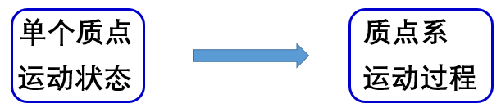
研究内容的转变：
要求：理解动量、冲量和角动量的概念，掌握动量定理、角动量定理、动量守恒定律和角动量守恒定律。
守恒律是大自然中的基本规律，适用范围远远超出了牛顿力学。

Slide 3
定理：是经过受逻辑限制的证明为真的陈述。
（定理：需要证明）
定律：是对客观事实的一种表达形式，通过大量具体的客观事实归纳而成的结论。
公理：是指依据人类理性的不证自明的基本事实，经过人类长期反复实践的考验，不需要再加证明的基本命题。（公理：不证自明的、公认的）

Slide 4
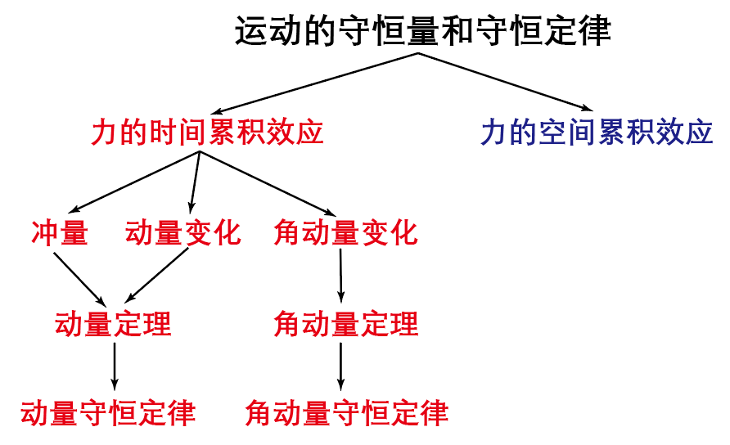

Slide 5
§3.1 冲量与动量定理
力的时间的积累称为冲量(impulse)。dt时间内质点所受合外力的冲量为
表明质点在运动过程中所受的合外力的冲量等于质点在同一时间内的动量的增量。动量定理常用于碰撞过程。动量定理对所有惯性系成立。

Slide 6
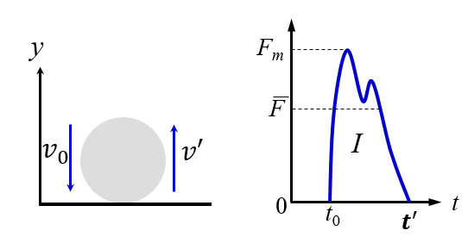
例如，求下列碰撞过程的平均冲击力：
Notes:
2005年7月4日，美国发射的 “深度撞击”号(Deep Impact)探测器携带的重372千克的铜头“炮弹” ，将以每小时3.7万公里的速度与坦普尔一号彗星（TEMPEL1）的彗核相撞。彗星里面可能有太阳系形成早期的残留物，有利于加深对太阳系起源的进一步了解。

Slide 7
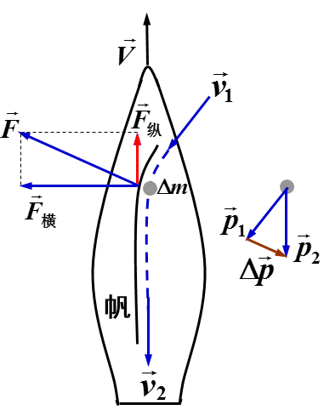
再比如，逆风行舟
动量定理
+
牛顿第三定律

Slide 8
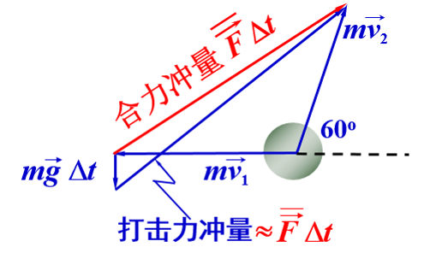
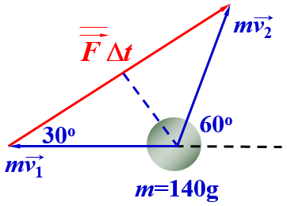
例1 质量m=140g的垒球一速率v=40m/s沿水平方向飞向击球手，被击后以相同速率沿仰角60⁰飞出。求棒对垒球的平均打击力。设棒和球的接触时间为∆t=1.2 ms。
解 因打击力很大，所以由碰撞
引起的质点的动量改变基本上
由打击力的冲量决定。
平均打击力约为棒球自重的5900倍。在碰撞过程中，
物体之间的碰撞冲力是很大的。

Slide 9
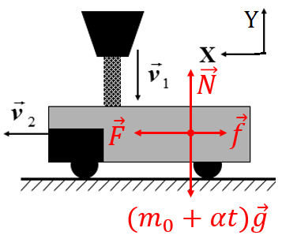
例2 列车在平直铁轨上装煤,列车空载时质量为m₀,煤炭以速率v₁竖直流入车厢,每秒流入质量为m。假设列车与轨道间的摩擦系数为μ,列车相对于地面的运动速率v₂保持不变,求机车的牵引力。
解 以车和煤为系统，建立如右图
所示直角坐标系。t→t+∆t时间里
dm=αdt沙子落在车上，系统的动
量增量为

Slide 10
根据动量定理有
我们可以分别从竖直和水平方向进行分析。
竖直：
水平：

Slide 11
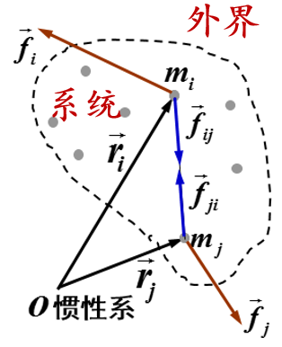
§3.2 质点系的动量定理
质点系：由两个或两个以上互有
联系的质点组成的力学系统。
(1)内力和外力
内力：
外力：
(2)过程中包含的质点不变
牛顿第三定律

Slide 12
在解决问题时，选取什么样的质点系？
①以太阳系为质点系。那么各行星之间的万有引力为内力。太阳系与其他恒星系之间的万有引力为外力。
②地月质点系。则…
外力或内力的区分取决于质点系的选取；
质点系是否成立要考虑被描述物体所要研究的目的。

Slide 13
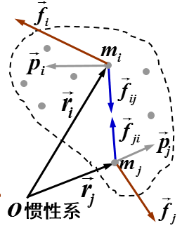
质点系的动量定理：质点系总动量的时间变化率等于所受合外力。
合外力
矢量和！
总动量
内力可改变各质点的动量，但合内力为零，对总动量无影响。应用动量定理不用考虑内力。

Slide 14
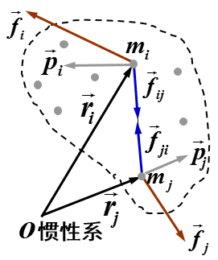
证明：对第i个质点
对所有质点求和

Slide 15
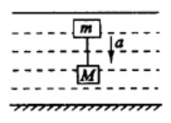
例1 质量为M的金属块和质量为m的木块通过细线系在一起，从静止开始以加速度a在水中下沉，经过时间t₁线断了，金属块与木块分开。再经过时间t₂，木块停止下沉，假设此时金属块还没有到达水池底面，此时金属块的速度v多大？
解 取金属块和木块组成的系统
为研究对象，设系统所受浮力为F,
根据牛顿第二定律和动量定理有，

Slide 16
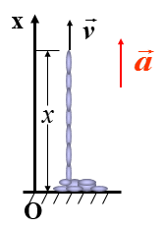
例2 一长为l，密度均匀的柔软链条，其单位长度的质量为λ，将其卷成一堆放在地面上，如图所示。若用手握住链条的一端，以加速度a从静止匀加速上提。当链条端点离地面的高度为x时，求手提力的大小。
解 以链条为系统，向上为x正向，地面为
原点建立坐标系。t时刻系统的总动量及
其变化快慢为

Slide 17
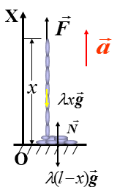
t时刻系统受合外力
根据动量定理，得到

Slide 18
§3.3 动量守恒定律
动量守恒定律：如果合外力为零，则质点系的总动量不随时间改变。
(1)只适用于惯性系；
(2)若某方向的合外力为零，则沿这方向动量守恒；
(3)外力<<内力时，动量近似守恒。例如碰撞和爆炸。
Notes:
另一种表述：孤立系统在运动过程中，其总动量一定保持不变。

Slide 19
(4)对那些不能用力的概念描述的过程，例如光子与电子的碰撞、衰变、核反应等过程。
实验表明：只要系统不受外界影响,这些过程的动量守恒。
(5)物理学家对动量守恒定律具有充分信心。每当出现违反动量守恒的反常现象时，总是提出新的假设来补救，结果也总是以有所新发现而胜利告终。例如在beta衰变中，反中微子的发现。

Slide 20
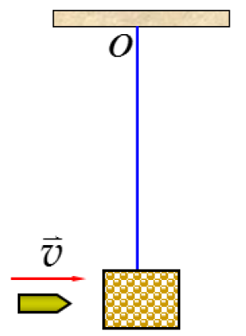
例1 冲击摆。一质量为M的物体被静止悬挂着，今有一质量为m的子弹沿水平方向以速度v射中物体并留在其中。求子弹刚停留在物体内时物体的速度。
解 对子弹和物体这一系统，在子弹
射入这一短暂过程中，它们所受的
水平方向的外力为零，因此水平方
向上动量守恒。

Slide 21
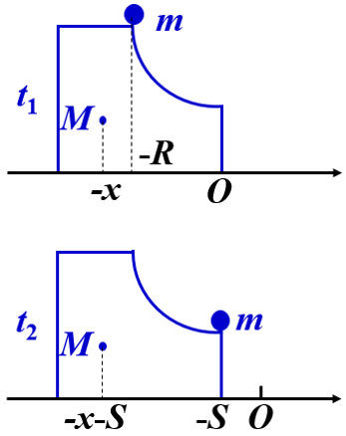
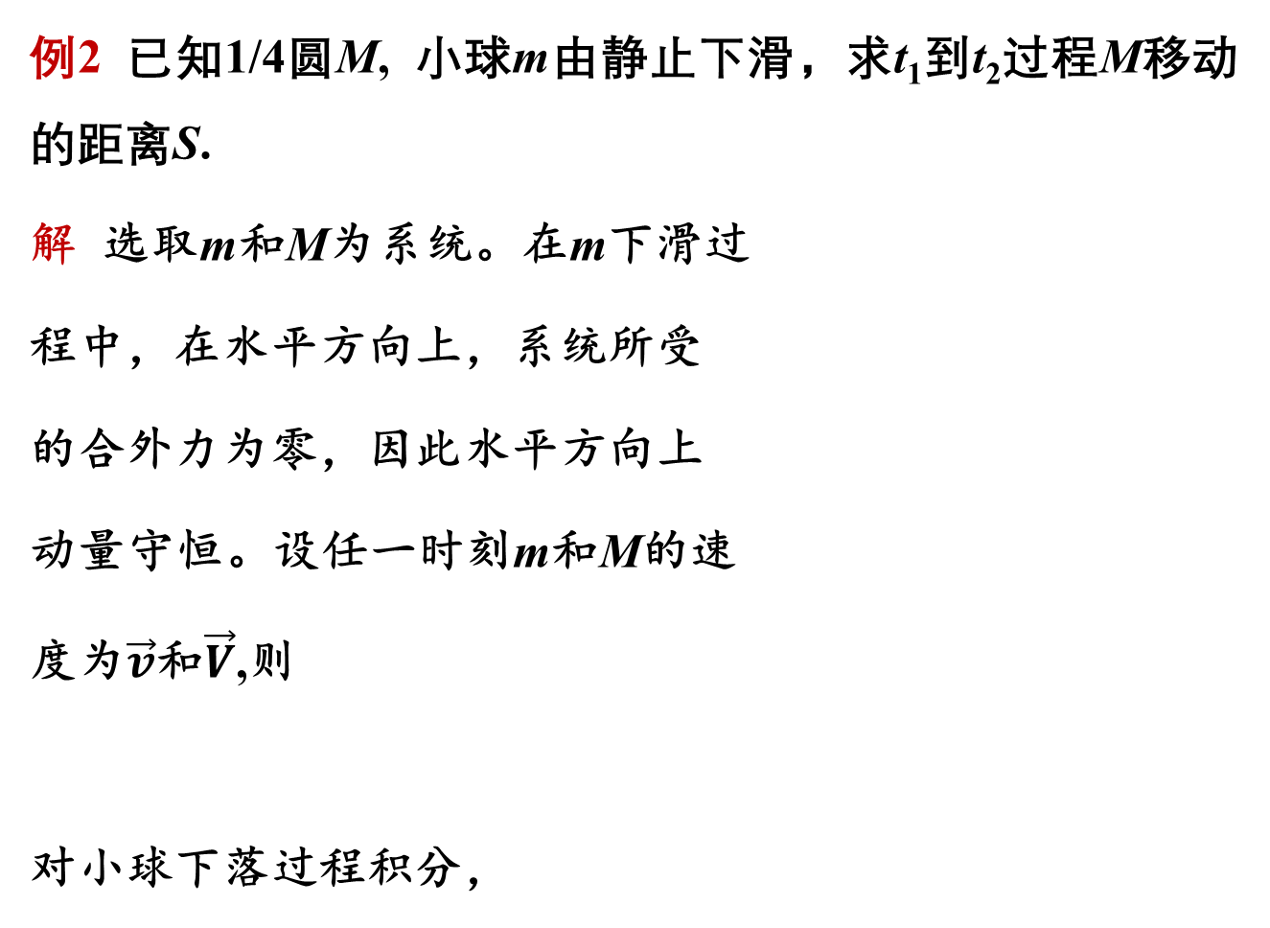
例2 已知1/4圆M, 小球m由静止下滑，求t₁到t₂过程M移动的距离S.
解 选取m和M为系统。在m下滑过
程中，在水平方向上，系统所受
的合外力为零，因此水平方向上
动量守恒。设任一时刻m和M的速
度为$\vec{v}$和$\vec{V}$,则
对小球下落过程积分，

Slide 22
以s和S分别表示m和M在水平方向上移动的距离，则有
结合上一页积分式，可得
根据位移的伽利略相对性
原理s=R-S,代入上式可得
该问题无需假定弧形槽面是否光滑。

Slide 23
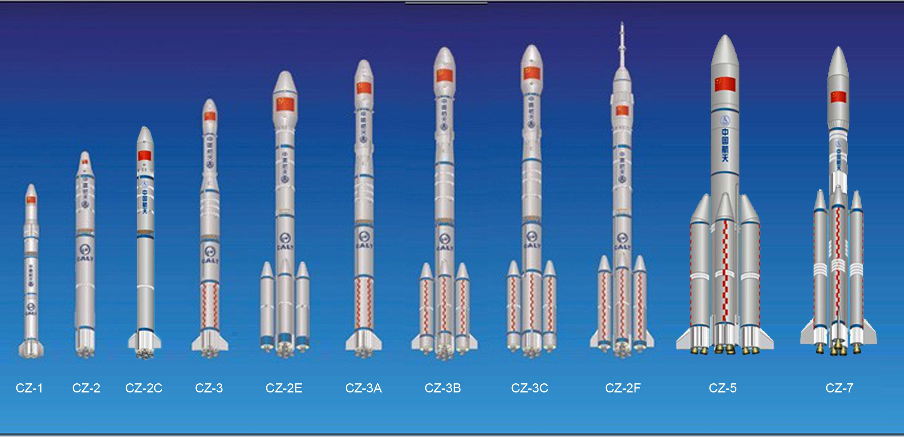
§3.3 火箭飞行原理
火箭：一种利用燃料燃烧后喷出的气体产生的反冲推力的发动机。自带燃料和助燃剂。
广泛应用于火箭炮、导弹及空间技术领域（发射人造卫星、飞船和空间探测器等）。

Slide 24
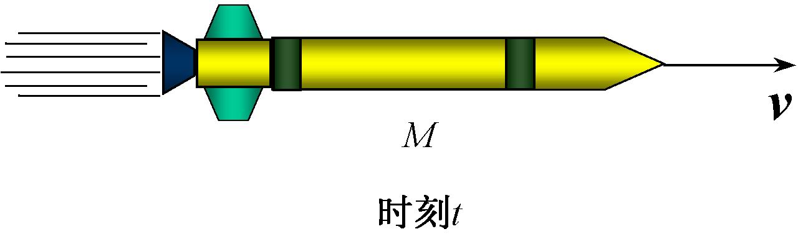
时刻
时刻
：dm相对火箭体喷射速度，定值。
质点系选：(M+dM , dm)
设火箭在自由空间飞行，系统动量守恒：

Slide 25
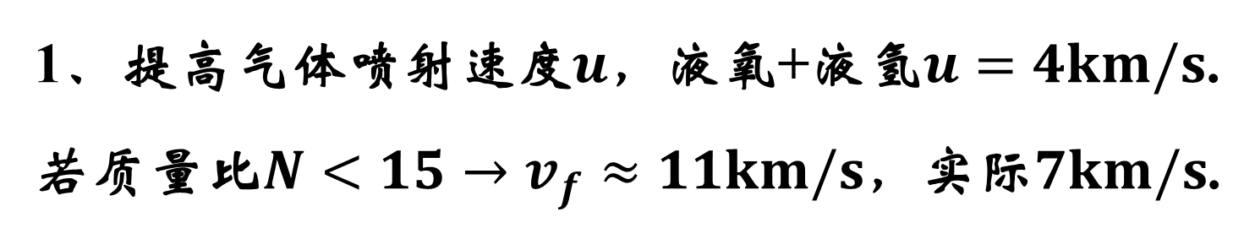
设火箭质量比
，火箭增加的速度为
提高速度的途径：
1、提高气体喷射速度$u$，液氧+液氢$u=4km/s$.
若质量比$N<15→v_{f}≈11km/s$，实际$7km/s$.

Slide 26
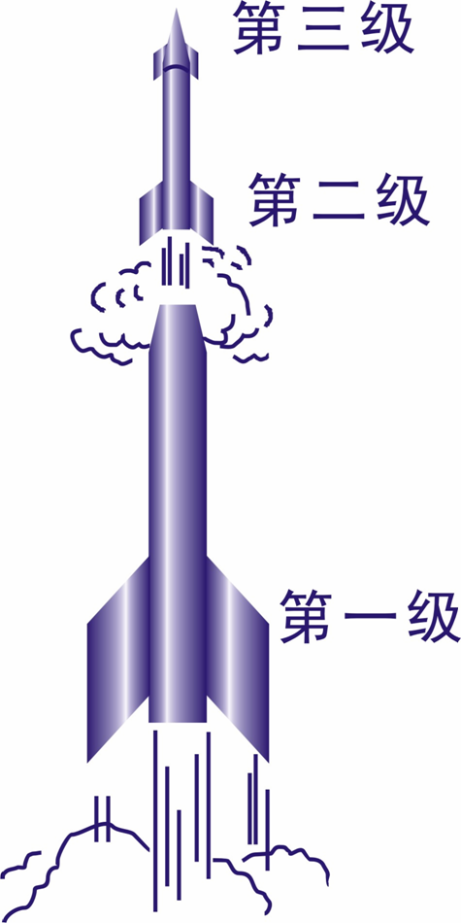
2、采用多级火箭
最终速度：
第 i 级火箭喷气速率
第 i 级火箭质量比

Slide 27
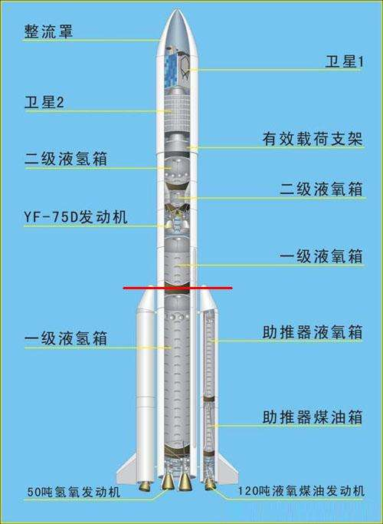

Slide 28
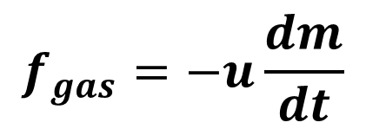
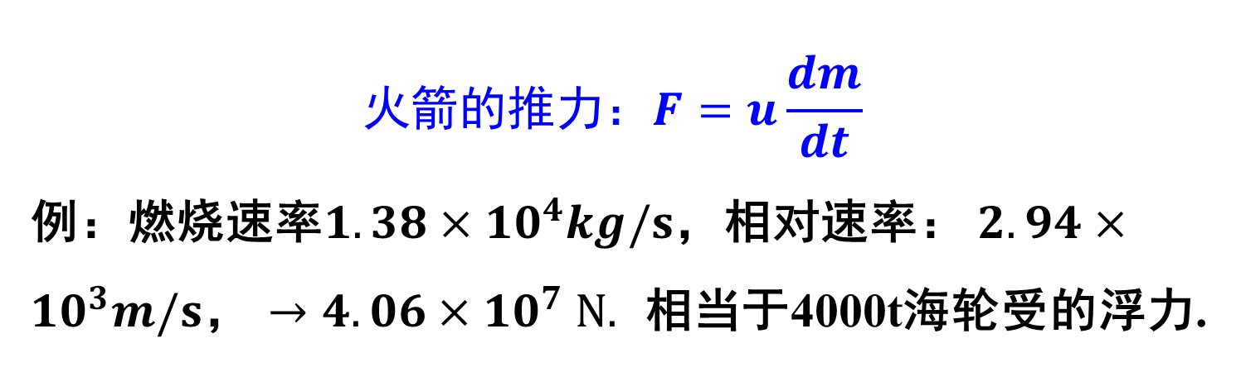
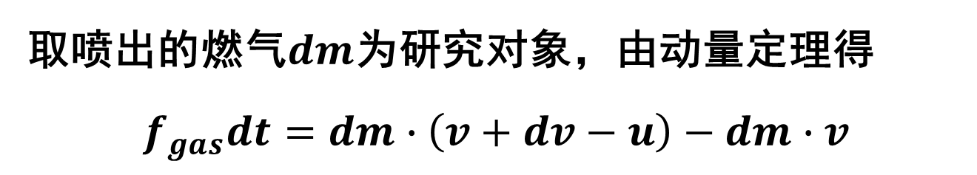
火箭的推力的计算
取喷出的燃气$dm$为研究对象，由动量定理得
$$f_{gas}dt=dm∙\left(v+dv−u\right)−dm∙v$$
$$f_{gas}=−u\frac{dm}{dt}$$
略去二阶无穷小量
$$火箭的推力：F=u\frac{dm}{dt}$$
例：燃烧速率$1.38×{10}^{4}kg/s$，相对速率： $2.94×{10}^{3}m/s$， $→4.06×{10}^{7} N.$ 相当于4000t海轮受的浮力.
【思考】单级火箭能实现第一宇宙速度么？

Slide 30
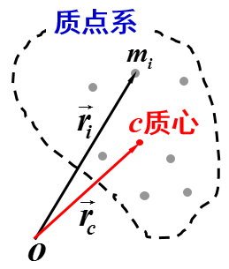
§3.5 质心 (center of mass)
质点系的质量分布的平均位置，是一个以质量为权重取平均的特殊点。
(1)质心的位置
对连续分布的物质，分成N个
小质元计算
分量形式，书本Page 95
Notes:
在处理问题时，假象质量集中于此点。

Slide 31
(2)质心的速度：
(3)质心的动量：
在任何惯性参考系中，质心的动量都等于质点系的总动量。
(4)质心的加速度：
【思考】质心和重心的区别。
①重心的定义依赖重力场，重力场不均匀则两者不等。例如 在地面上放置3000千米的球体。
②不存在重力场时无所谓重心，但质心仍然存在。

Slide 32
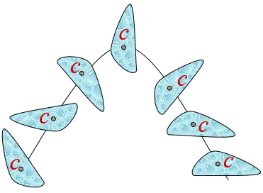
质心的特点：
①质心的位矢与参考系的选取有关。
②刚体的质心相对自身位置确定不变。
③质量均匀的规则物体的质心在几何中心。
④质心与重心不一样，地面上的物体尺寸不十分大时候，质心与重心位置重合。
⑤质心运动反映了质点系的整体运动趋势。比质点系里面所有质点的运动要简单的多。
如图：C点的运动是抛物线；
其余点的运动=随C点的平动+绕C点的转动。
Notes:
运动员跳水

Slide 33
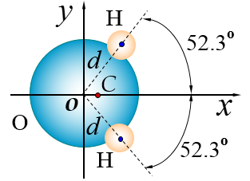
例1 求水分子的质心。
解 选取坐标系，取原点为氧
原子中心点。根据等边三角形
对称性，可知质心在x轴上。

Slide 34
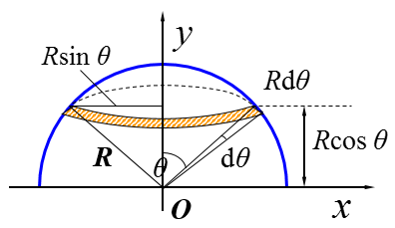
例2 求半径为R的匀质半薄
球壳的质心。
解 选如图所示的坐标系。在半球壳上取一圆环。圆环的面积ds=2π·Rsinθ·Rdθ。圆环的质量dm=σ2πR²sinθdθ，由于球壳关于y轴对称，故x_{c}=0。

Slide 35
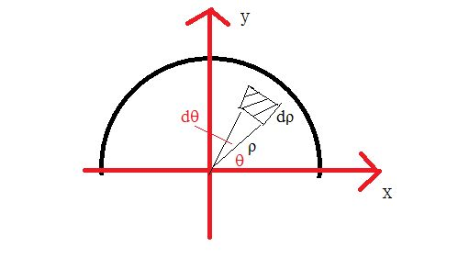
注意对称性分析简化计算！
例3 求半径为R的匀质半圆形型薄板的质心。
解法1：直角坐标+横截微元法。
质量微元：
解法2：极坐标微元的二维积分法。
质量微元：
解法3：半径为R的扇形微元法。
质量微元：
解法4：半圆弧法(利用书本例3.9结果，Page95)。
质量微元：
扇形的质心

Slide 36
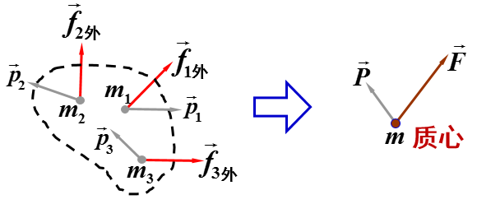
§3.6 质心运动定理和质心参考系
1.质心运动定理
作用在系统上的合外力等于系统的总质量乘以质心的加速度。
合内力为零。

Slide 37
说明：
(1)质心的运动：一个质点的运动，该质点集中整个系统质量，并“集中”系统受的外力。
(2)质心运动状态取决于系统所受的外力，内力不能使质心产生加速度。
(3)动量守恒定律也可以表述为：当一质点系所受的合外力等于零时，其质心速度保持不变。

Slide 38
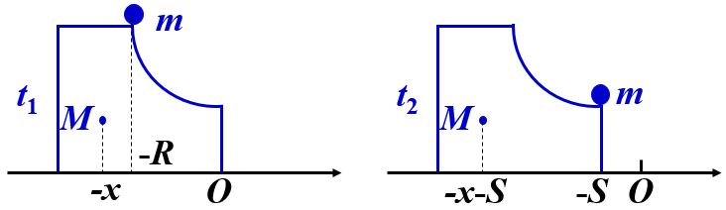
例1 已知1/4圆M, 小球m由静止下滑，求t₁到t₂过程M移动的距离S.（与书中例3.10类似）
解 选取(M+m)为质点组。由于水平方向合外力为0，质心加速度为零，由于初始速度也为零，则水平方向质心静止。

Slide 39
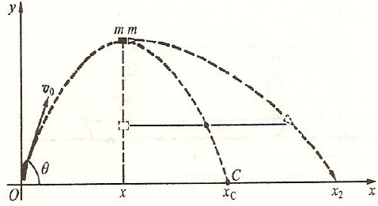
例2 一枚炮弹发射的初速度为v₀，发射角为θ，在它飞行的最高点炸裂为质量均为m的两部分。一部分在炸裂后自由竖直下落，另一部分则水平飞出。求这两部分的着地点以及质心的着地点(忽略空气阻力)。
解 如果炮弹没有炸裂，则它
的着地点的横坐标就应该等于
它的射程。由于外力是重力且
始终保持不变，质心的运动仍和未炸裂前一样，所以质心着地点

Slide 40
飞行最高点的横坐标为
x_{m}=x_{c}/2，此即第一块下
落位置。第二块下落位
置可由质心的定义及同一时刻第一块下落位置确定。

Slide 41
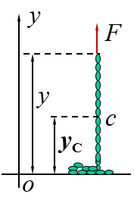
例3 一长为l，密度均匀的柔软链条，其单位长度的质量为λ，将其卷成一堆放在地面上，如图所示。若用手握住链条的一端，以速度v从静止匀速上提。当链条端点离地面的高度为y时，求手提力的大小。
解 建立图示坐标系，链条质心的坐标
y_{c}是变化的。

Slide 42
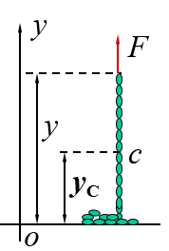
竖直方向作用于链条的合外力为F-λyg，由质心运动定律有
利用
得到

Slide 43
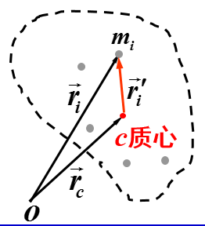
2.质心参考系(质心系)
质心静止的平动参考系。通常选取质心为坐标原点。在质心参考系中，
相对于质心系，质点系的总动量
为零。质心系是“零动量系”。
【思考】质心系与惯性系。
Notes:
分析力学问题时，利用质心系是方便的。质心系和惯性系是两个不同的概念。质心系可能是，也可能不是惯性系。

Slide 44
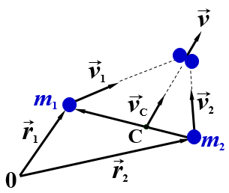
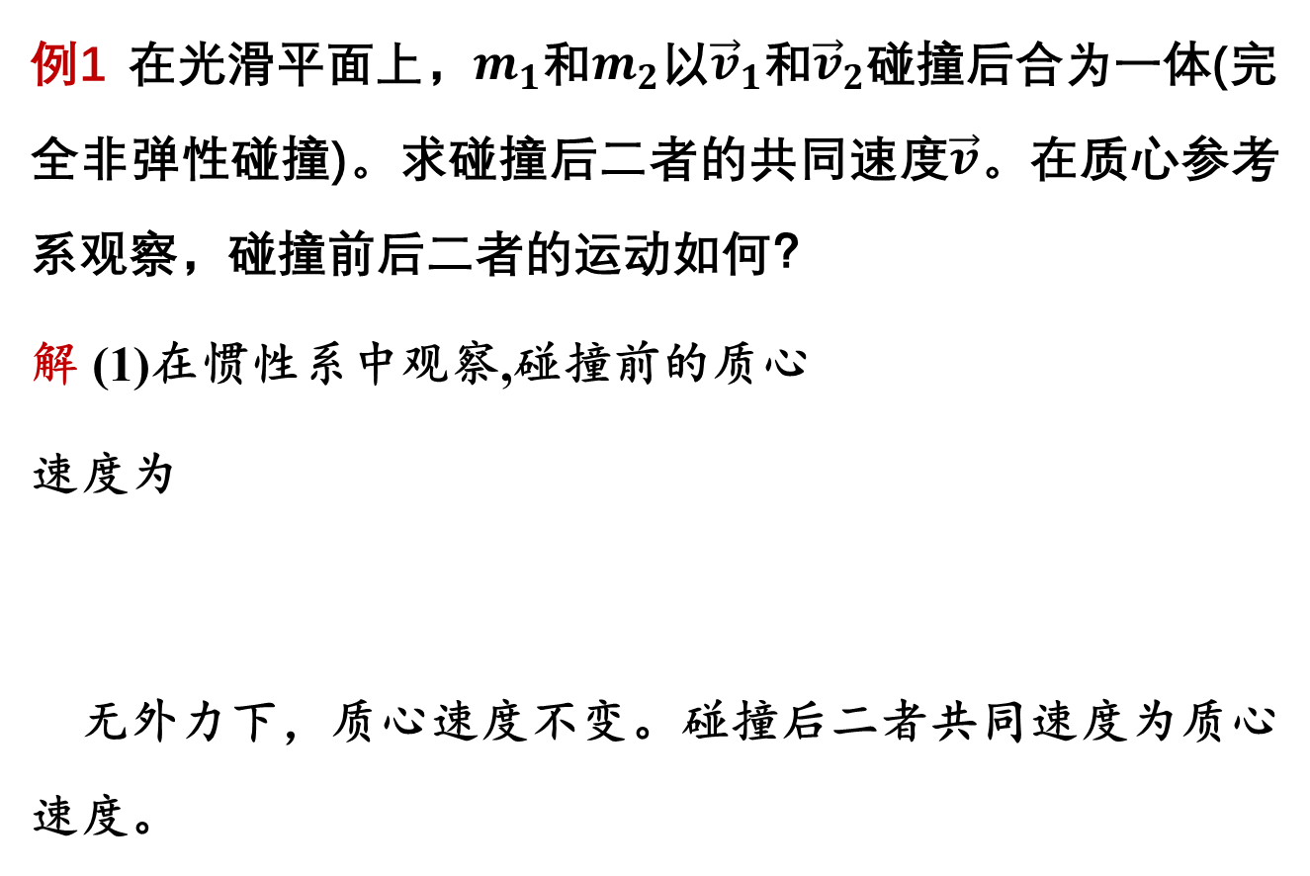
例1 在光滑平面上，$m_{1}$和$m_{2}$以${\vec{v}}_{1}$和${\vec{v}}_{2}$碰撞后合为一体(完全非弹性碰撞)。求碰撞后二者的共同速度$\vec{v}$。在质心参考系观察，碰撞前后二者的运动如何？
解 (1)在惯性系中观察,碰撞前的质心
速度为
无外力下，质心速度不变。碰撞后二者共同速度为质心速度。

Slide 45
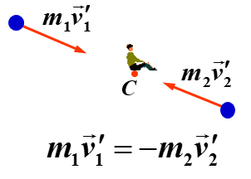
(2) 在质心系中观察时，由于质心系是零动量系。碰撞前二者速度共线反向。
碰撞后，二者将相对质心静止。

Slide 47
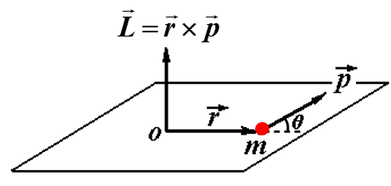
§3.7 质点的角动量 (angular momentum)
质点m对O点的角动量或动量矩：
①与质点运动有关，且与参考点位置有关，指明是对哪一个固定点或固定轴来说的。②右手螺旋法则。
Notes:
大小与质点与所绕的转动点的位移以及垂直于这个位移的动量分量有关。

Slide 48
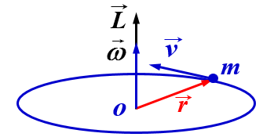
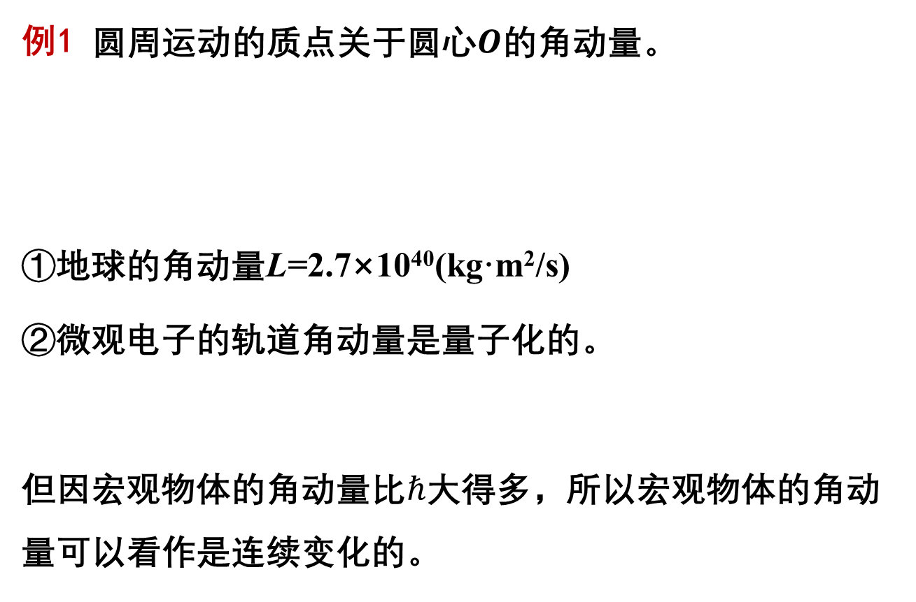
例1 圆周运动的质点关于圆心$O$的角动量。
①地球的角动量L=2.7×10⁴⁰(kg·m²/s)
②微观电子的轨道角动量是量子化的。
但因宏观物体的角动量比$ℏ$大得多，所以宏观物体的角动量可以看作是连续变化的。

Slide 49
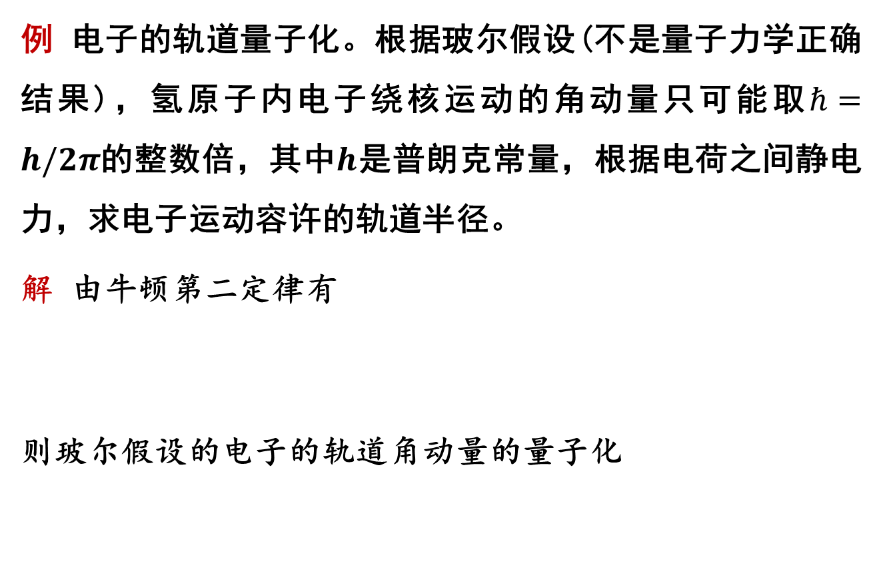
例 电子的轨道量子化。根据玻尔假设(不是量子力学正确结果)，氢原子内电子绕核运动的角动量只可能取$ℏ=h/2π$的整数倍，其中$h$是普朗克常量，根据电荷之间静电力，求电子运动容许的轨道半径。
解 由牛顿第二定律有
则玻尔假设的电子的轨道角动量的量子化

Slide 50
根据上面两个式子，可求解得电子的轨道半径，
由上式可知，电子绕核运动容许的轨道半径与n平方成正比，这就是说，只有半径等于一些特定值的轨道才是容许的，轨道半径的量值是不连续的。
将各常量的值代入式子中，并取n=1，得最小的r值：
从近代物理学中知道，这一量值与用其他方法估计得到的量值符合得很好．

Slide 51
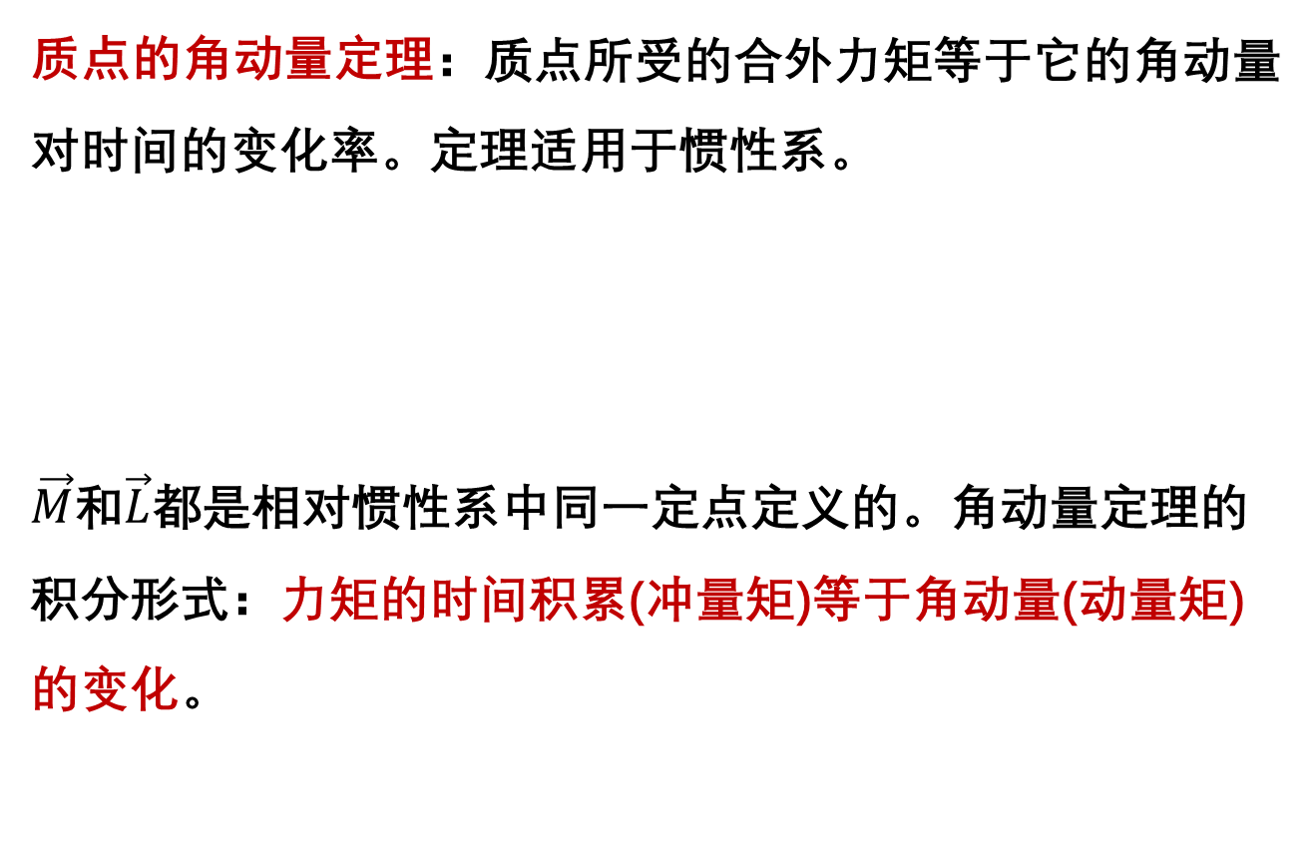
质点的角动量定理：质点所受的合外力矩等于它的角动量对时间的变化率。定理适用于惯性系。
$\vec{M}$和$\vec{L}$都是相对惯性系中同一定点定义的。角动量定理的积分形式：力矩的时间积累(冲量矩)等于角动量(动量矩)的变化。

Slide 52
角动量守恒定律：如果对于某一固定点，质点所受的合外力矩为零，则此质点对该固定点的角动量矢量保持不变。
角动量守恒定律也是自然界的一条最基本的定律，并且在更广泛情况下它也不依赖牛顿定律。
【思考】外力矩为零等于外力为零么？

Slide 53
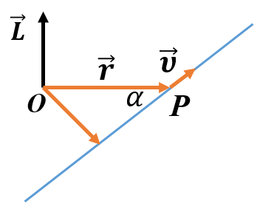
例1 直线运动的角动量。
一个质点不受外力作用作匀速
直线运动，质点运动经过任一
点P时，它对于某一固定点O的
角动量为
它的大小和方向都与质点在运动过程中的具体位置无关，角动量守恒。

Slide 54
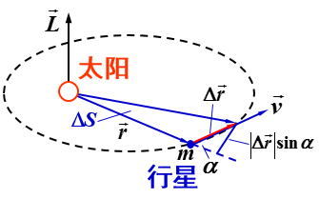
例2 开普勒第二定律：行星对太阳的径矢在相等的时间内扫过相等的面积。
掠面速度

Slide 55
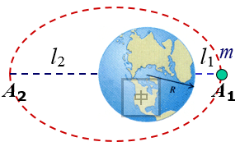
例3 我国第一颗人造卫星绕地球沿椭圆轨道运动，地球的中心O为该椭圆的一个焦点．已知地球的平均半径R=6378 km，人造卫星距地面最近距离l₁=439km，最远距离l₂=2384km．若人造卫星在近地点A₁的速度v₁=8.10km/s，求人造卫星在远地点v₂的速度．
解 因人造卫星所受引力指向地
球中心，所以力矩M=0 ，人造
卫星的角动量守恒。

Slide 56
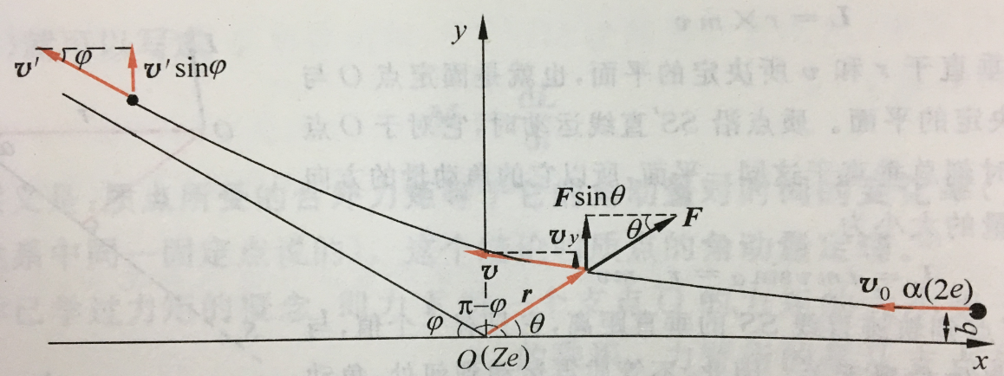
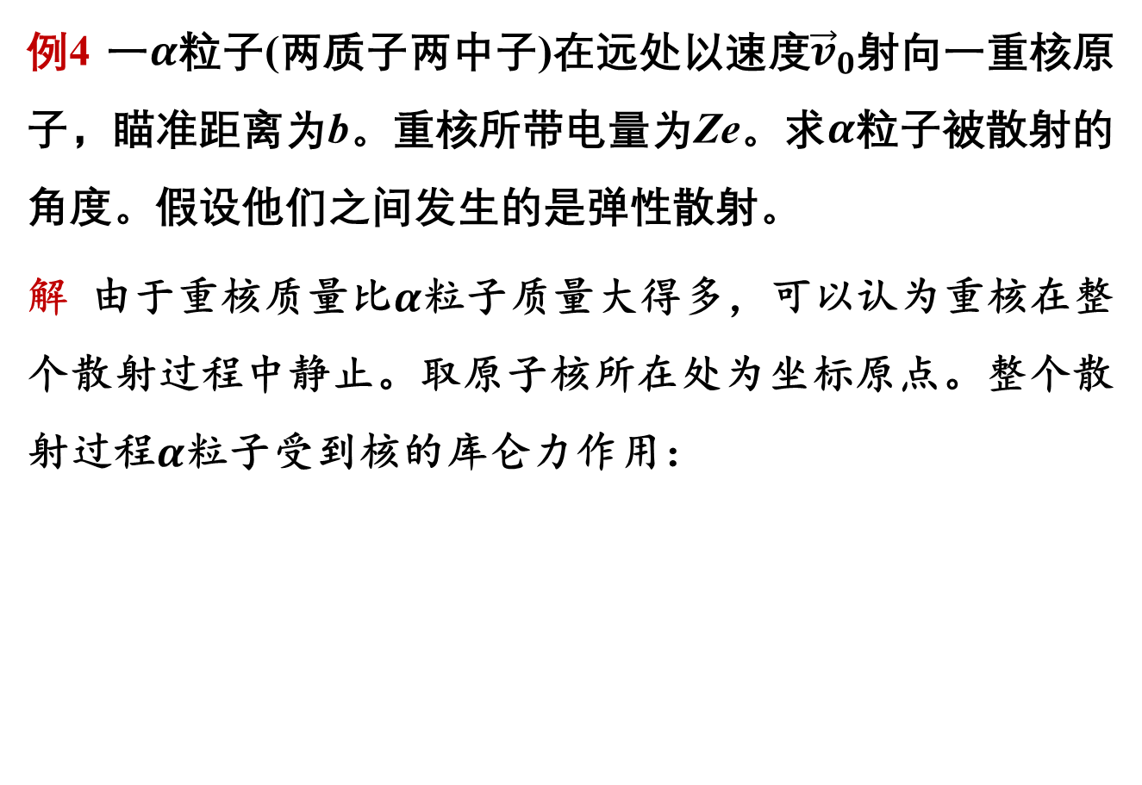
例4 一$α$粒子(两质子两中子)在远处以速度${\vec{v}}_{0}$射向一重核原子，瞄准距离为b。重核所带电量为Ze。求$α$粒子被散射的角度。假设他们之间发生的是弹性散射。
解 由于重核质量比$α$粒子质量大得多，可以认为重核在整个散射过程中静止。取原子核所在处为坐标原点。整个散射过程$α$粒子受到核的库仑力作用：

Slide 57

此力沿着$α$粒子的位矢，因此此力对原点的力矩为零。于是$α$粒子对原点的角动量守恒。
运用牛顿第二定律
联立上面两个方程，消去r²
1911年卢瑟福利用此式对$α$散射结果进行分析，建立了原子的核式模型。

Slide 58
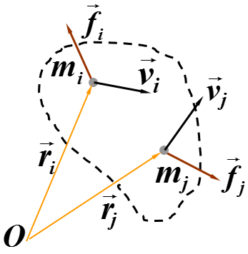
§3.8 质点系的角动量定理
一个质点系所受的合外力矩(每一个力矩都对惯性系中同一点定义)，等于该质点系的总角动量对时间的变化率。

Slide 59

证明
内力矩可以影响质点系中某质点的角动量，但合内力矩为零，对总角动量无影响。

Slide 60

质点系的角动量守恒定律：当质点系相对于某一定点所受的合外力矩为零时，该质点系相对于该定点的角动量将不随时间变化。
或者说，孤立或在有心力作用下的系统角动量守恒。宇宙中的天体可以认为
是孤立体系。它们具有
旋转盘状结构，成因是
角动量守恒。

Slide 61


【思考】在碰撞过程中，质点的总动量守恒么？
例1 质量分别为$m_{1}$和$m_{2}$的两个小钢球固定在一个长为$a$的轻质硬杆的两端，杆的中点有一轴使杆可以在水平面内自由转动，杆原来静止。另一泥球质量为$m_{3}$，以水平速度${\vec{v}}_{0}$垂直于杆的方向与$m_{2}$进行碰撞，碰后二者粘在一起。设三者质量相等，求碰撞后杆转动的角速度。
解 考虑这三个质点组成的质点系。取杆的中点
为定点，在碰撞过程中合外力矩为零，因此对此
点的角动量守恒。设碰撞后杆的角速度为$ω$，
考虑进三个物体的角动量方向相同，根据动量
守恒可得

Slide 62

例2 两个质量分别为m₁和m₂的两个小孩抓着跨过滑轮绳子的两端，一个小孩用力向上爬，另一个则抓住绳子不动。若滑轮的质量和轴上的摩擦都可忽略，哪个小孩先到达滑轮?如果小孩的质量不一样，情况又如何?
解 (1)取滑轮中心为”固定点”，以地面
为参考系，小孩看成质点，对两小孩、
轻绳和滑轮组成的系统，外力有:
但所受到的对定点的合外力矩为零，
系统角动量守恒。

Slide 63


设两小孩(相对地面)分别以v₁,v₂速度上升。
攀爬前和攀爬时角动量守恒，

Slide 64
此时m₁=m₂ ，则v₁=v₂，此时将同时到达顶端。
(2)若m₁≠m₂此时，系统所受的合外力矩是不为零的恒定矢量，
根据质点系角动量定理
初始系统角动量为0，则
轻的小孩总是先到，爬绳的小孩不一定先到。

Slide 65

§3.9 质心参考系中的角动量
质点系对定点的角动量，等于质心对该定点的角动量加上质点系对质心的角动量。
质点系对定点的角动量：
质心对定点的角动量：
质心系对质心的角动量：

Slide 66
推导：O为惯性系中一定点。 C为质点系的质心。
质心对定点O的角动量
(轨道角动量)
质点系对质心的角动量

Slide 67

质心参考系中的角动量定理：无论质心参考系是否是惯性系，在质心参考系中，质点系的角动量定理与惯性参考系中的形式相同。
质心系合外力矩：
质心系总角动量：

Slide 68
在惯性系中推导：

Slide 69

当质心系是非惯性系时，只需证明：相对质心系，惯性力矩为零。
设质心系相对惯性系的加速度为${\vec{a}}_{C}$。

Slide 70
第3-4次作业
习题作业I：3.2，3.6，3.9，3.17，3.18 （3月18号交）
习题作业II: 3.8, 3.13, 3.14, 3.22, 3.23 （3月22号交）

